Slide 1
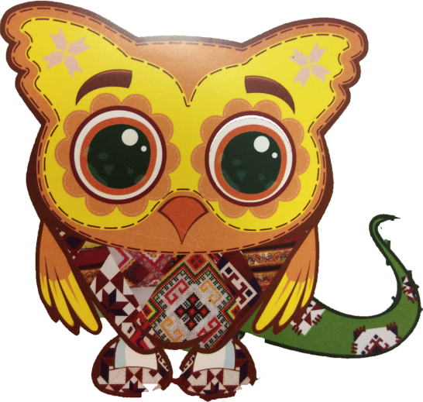
Проект в подготовительной к школе группе «Ранняя профориентация»
Воспитатель: Горбунова Е. А. Педагог-психолог: Травкина Т. Г.

Slide 2
Цель:
выстраивание в образовательном учреждении целенаправленной, систематической работы по ранней профессиональной ориентации детей.

Slide 3
Задачи:
Развивать интерес к миру взрослых, желание следовать поступкам взрослых людей.
Формировать представление о предметном мире, созданном руками человека, о роли человека в нем.
Формировать у детей представления о разных профессиях, показать значимость профессиональной деятельности взрослых для общества и детей.
Учить детей понимать эмоциональные состояния свои и взрослых, выражать собственные эмоции через мимику, позу, слово, жест.
Рассмотреть теоретический аспект психолого-педагогических условий ранних представлений ребенка о профессиях взрослых;
Учить детей контролировать свое поведение и управлять им с учетом моральных норм.

Slide 4
Объект
процесс работы дошкольного учреждения по ранней профориентации.
Предмет
формирование наглядной основы, окружающей обстановки ДОУ по ранней профориентации.

Slide 5
Гипотеза:
развитие ранней профориентации дошкольников является необходимым условием комплексной системы погружения ребенка в мир профессии и создает условия для более эффективного социально-коммуникативного развития ребенка.

Slide 6
Предварительная работа:
рассматривание тематических картинок «Профессии»;
дидактические игры по теме «Профессии»: «Что, кому принадлежит?», «Кто, чем занимается?», «Что лишнее»;
Просмотр мультфильма: «Кем быть» по стихотворению В. В. Маяковского.

Slide 7
Ожидаемые результаты:
у детей сформируется обобщенное представление о структуре трудового процесса и понимание взаимосвязи между компонентами трудовой деятельности;
активизируется познавательная деятельность дошкольников, интерес к профессиям взрослых;
разовьется чувство уважения к людям разных профессий.

Slide 8
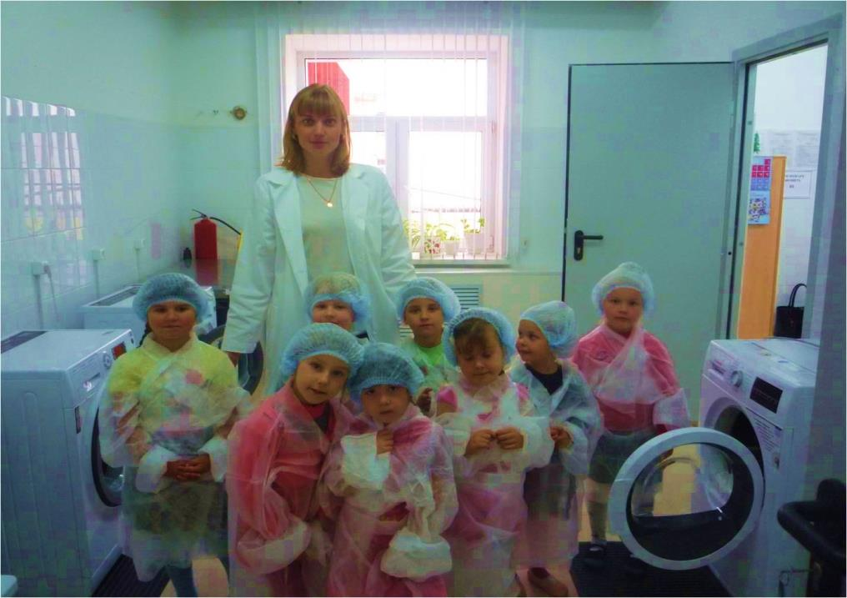
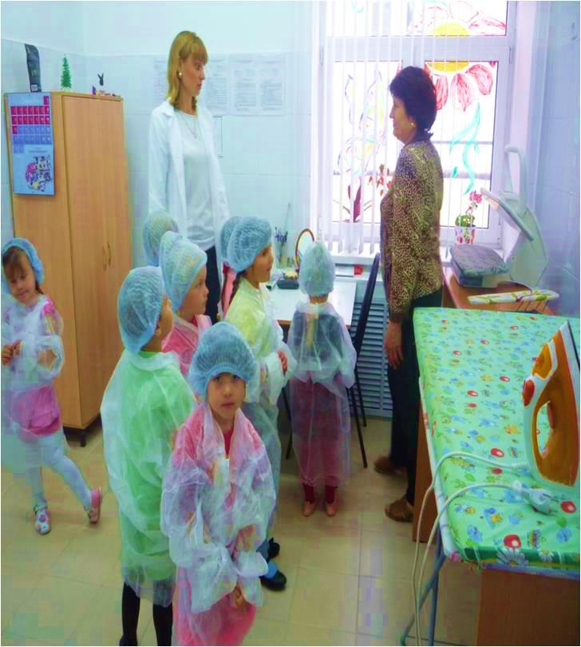
1 ЭТАП: ВСТРЕЧИ С ПРЕДСТАВИТЕЛЯМИ РАЗНЫХ ПРОФЕССИЙ

Slide 9
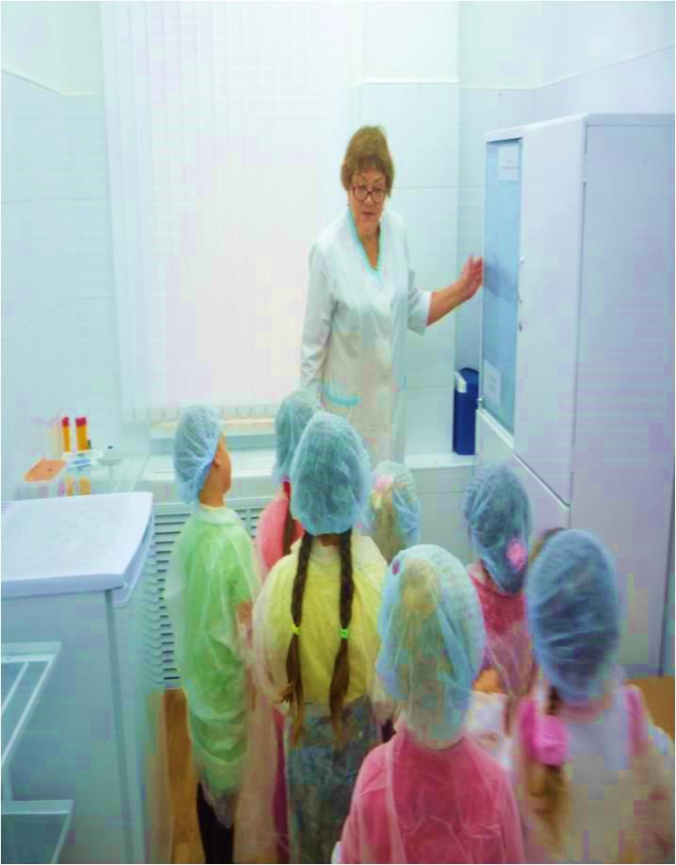
1 ЭТАП: ВСТРЕЧИ С ПРЕДСТАВИТЕЛЯМИ РАЗНЫХ ПРОФЕССИЙ

Slide 10
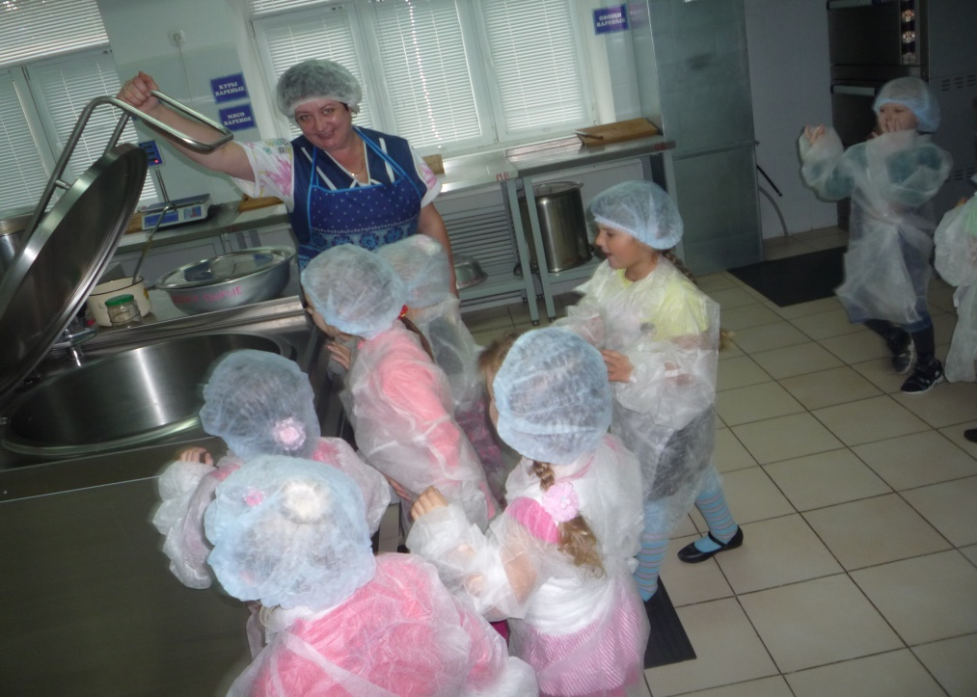
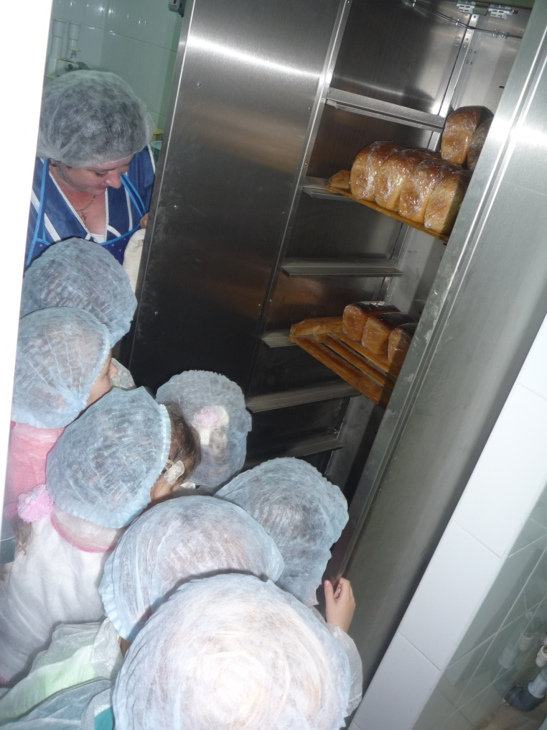
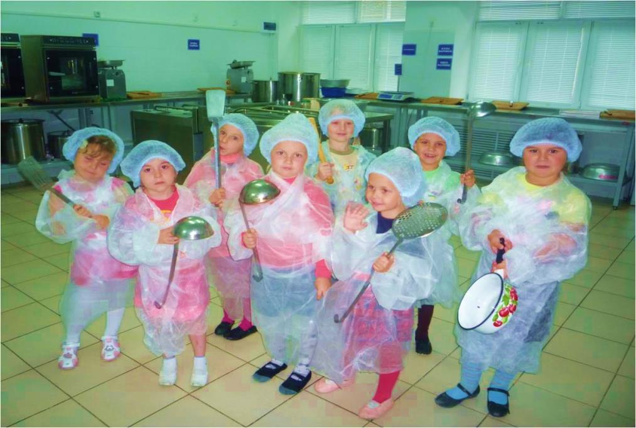
1 ЭТАП: ВСТРЕЧИ С ПРЕДСТАВИТЕЛЯМИ РАЗНЫХ ПРОФЕССИЙ

Slide 11
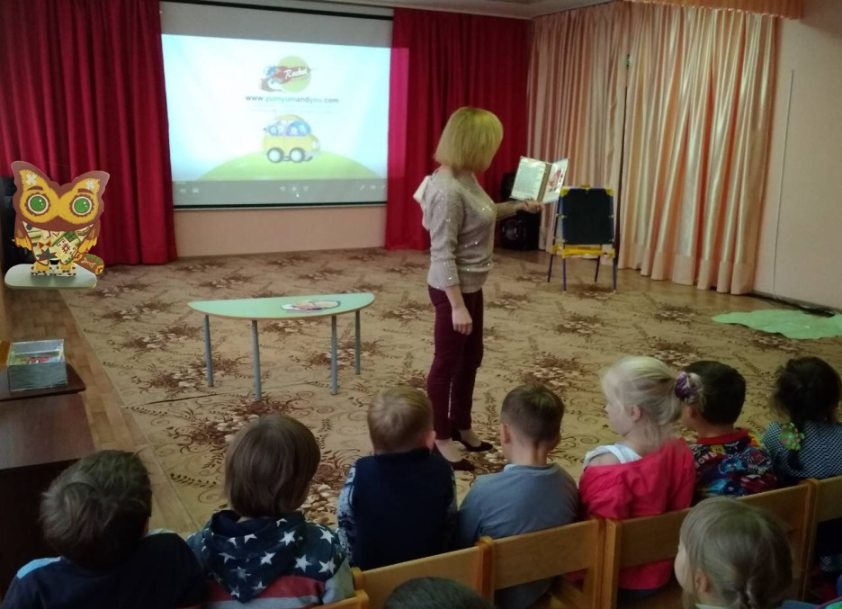
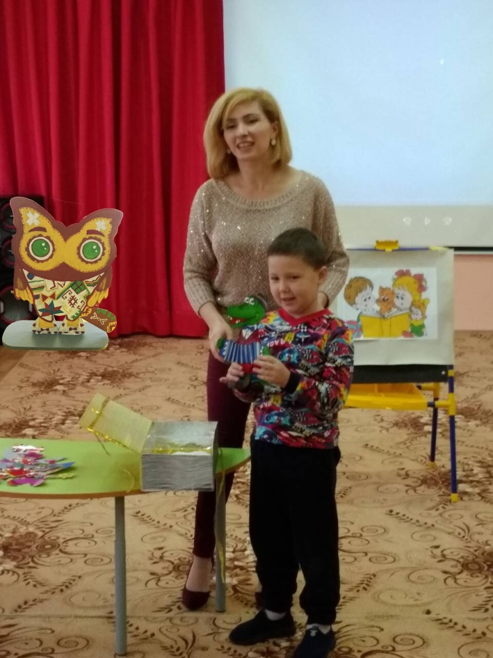
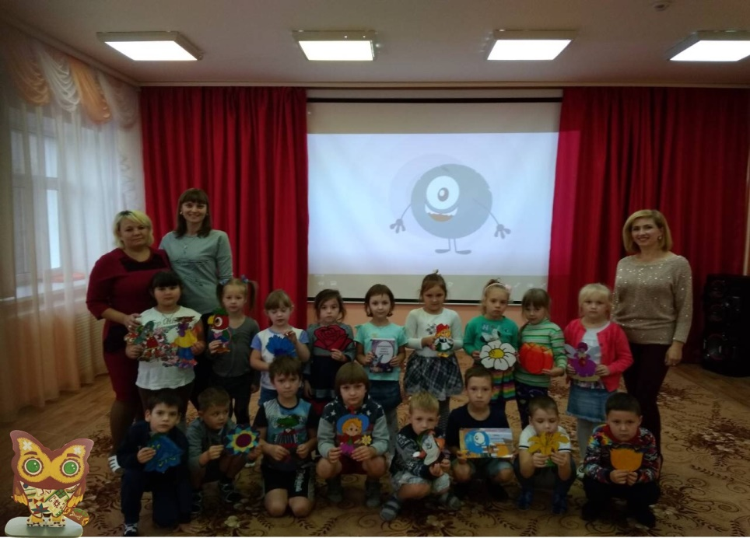
1 ЭТАП: ВСТРЕЧИ С ПРЕДСТАВИТЕЛЯМИ РАЗНЫХ ПРОФЕССИЙ

Slide 12
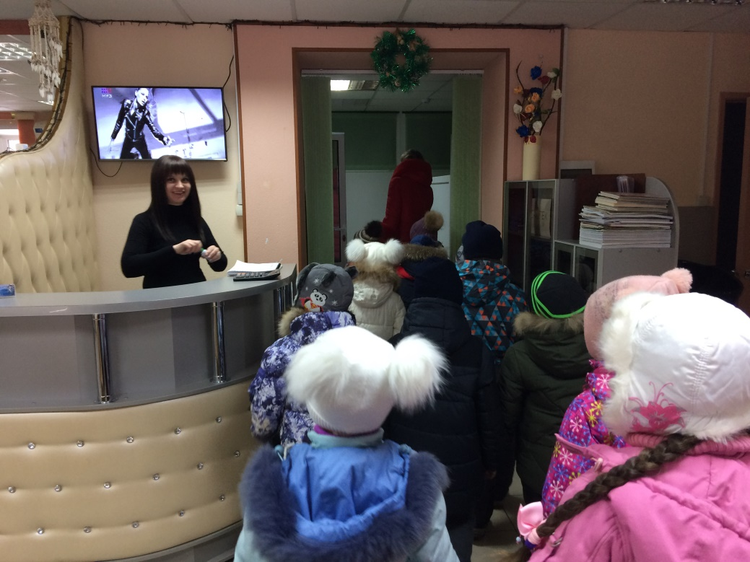
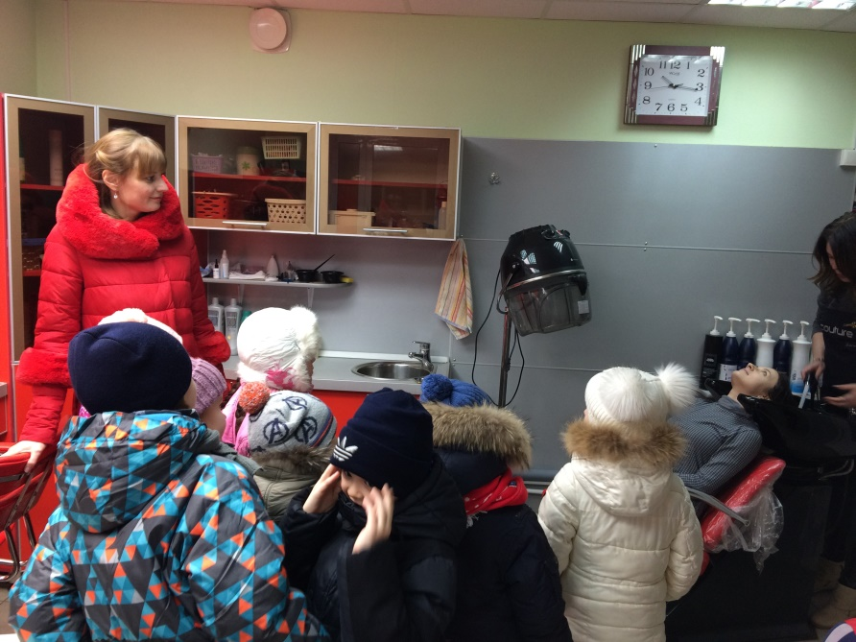
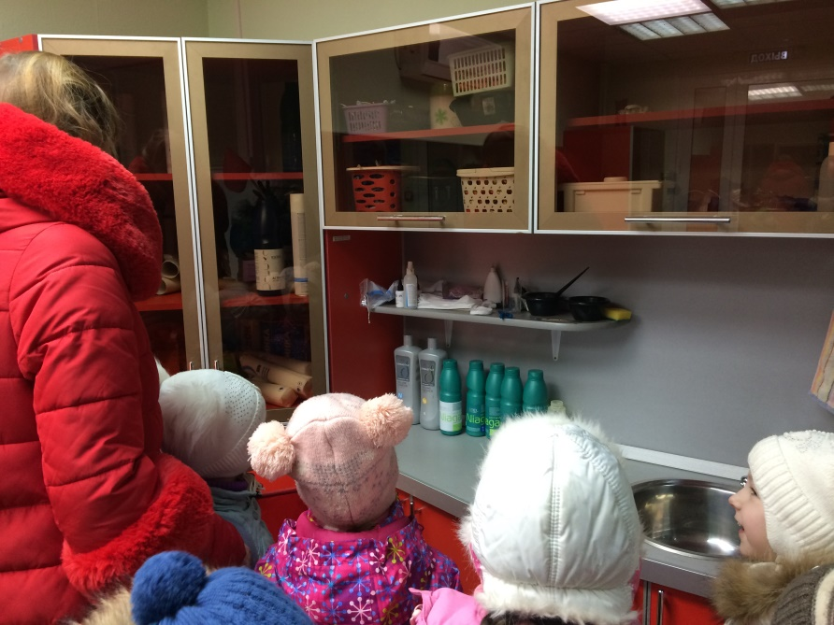
1 ЭТАП: ВСТРЕЧИ С ПРЕДСТАВИТЕЛЯМИ РАЗНЫХ ПРОФЕССИЙ

Slide 13
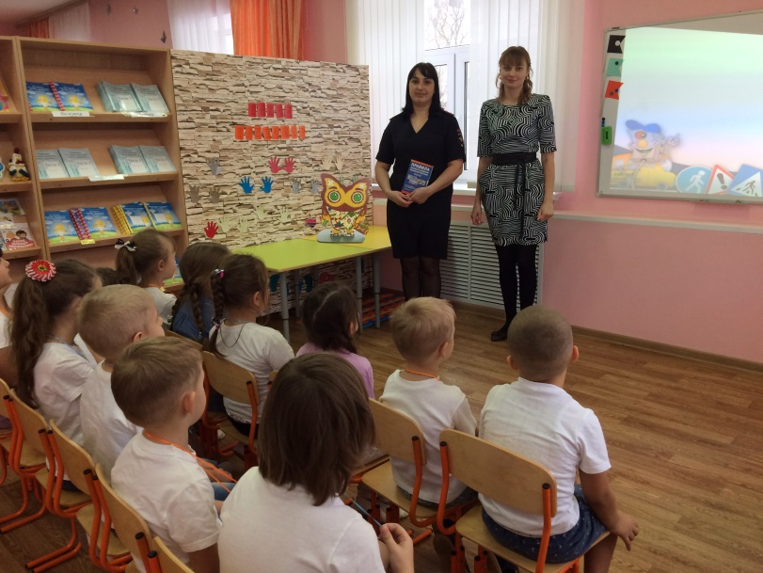
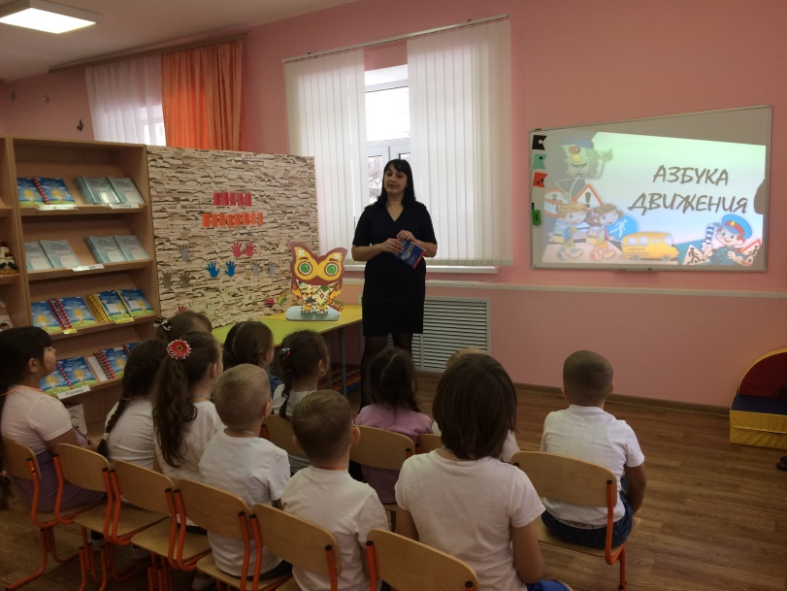
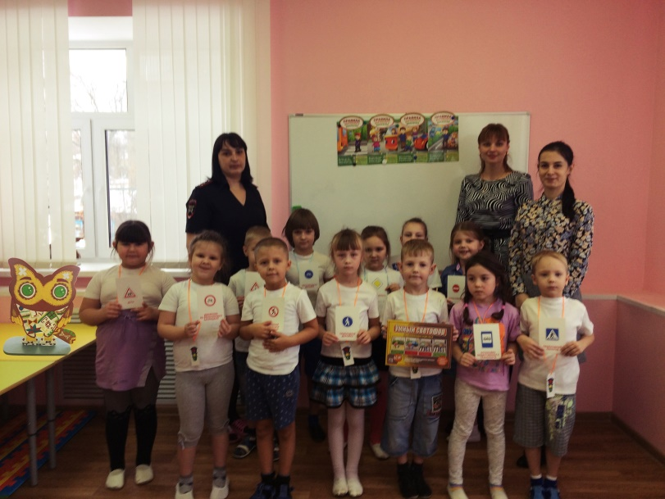
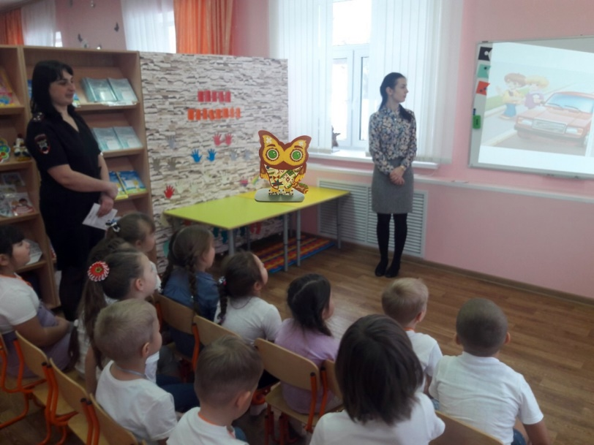
1 ЭТАП: ВСТРЕЧИ С ПРЕДСТАВИТЕЛЯМИ РАЗНЫХ ПРОФЕССИЙ

Slide 14
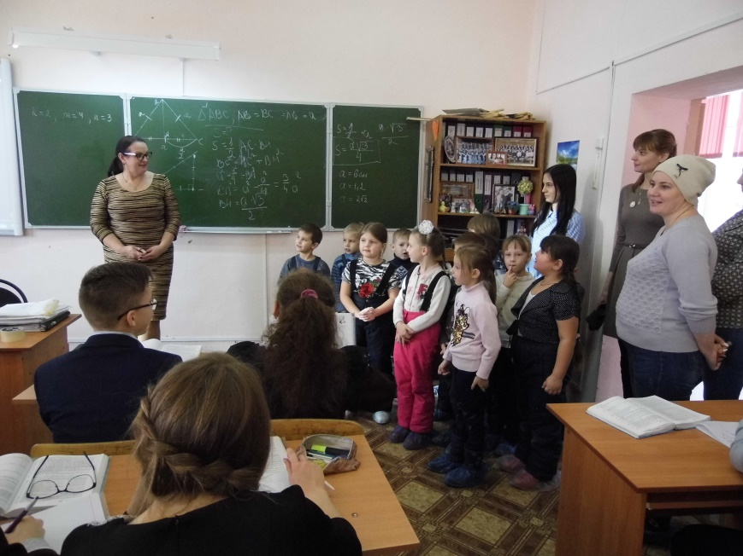
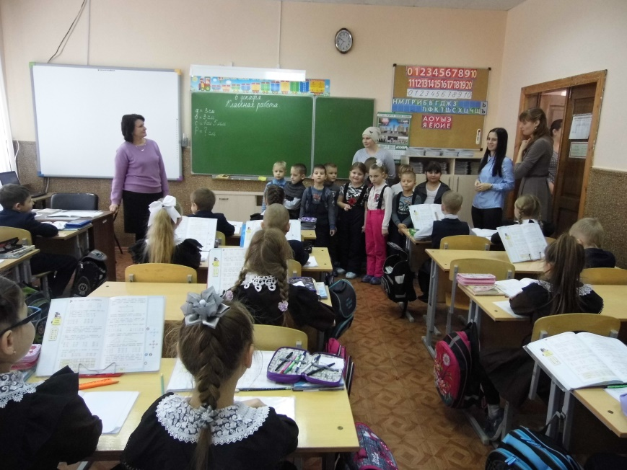
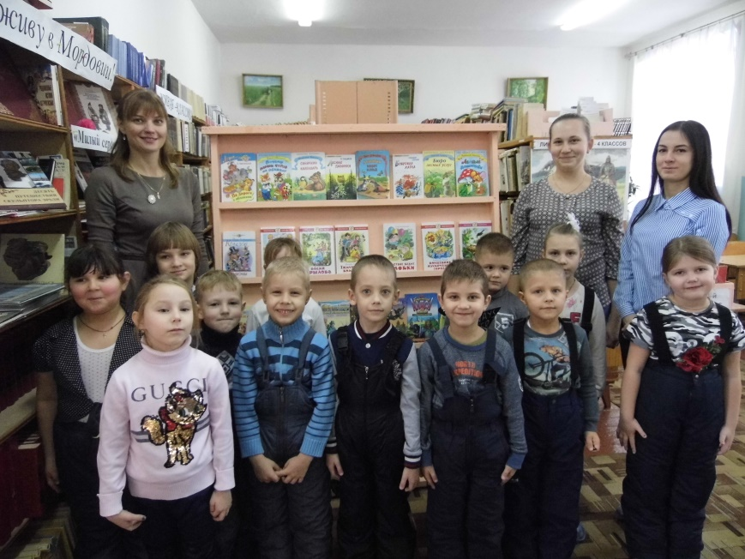
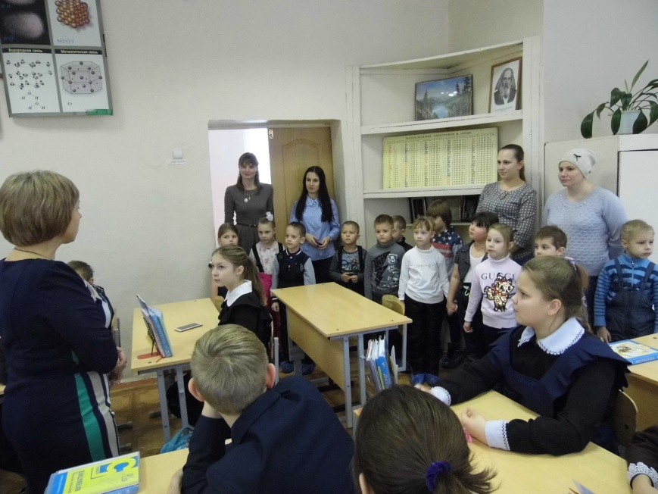
1 ЭТАП: ВСТРЕЧИ С ПРЕДСТАВИТЕЛЯМИ РАЗНЫХ ПРОФЕССИЙ

Slide 15
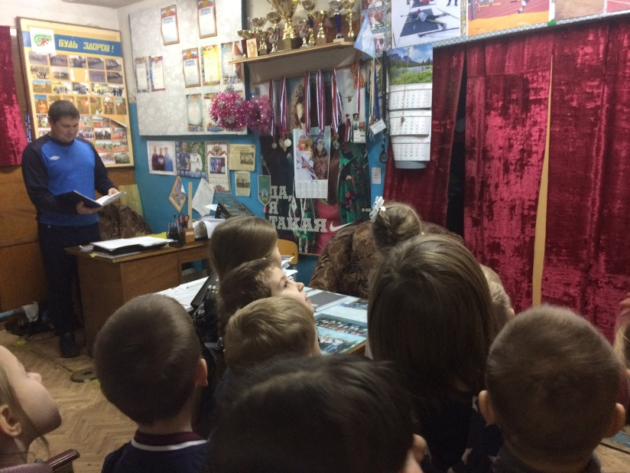
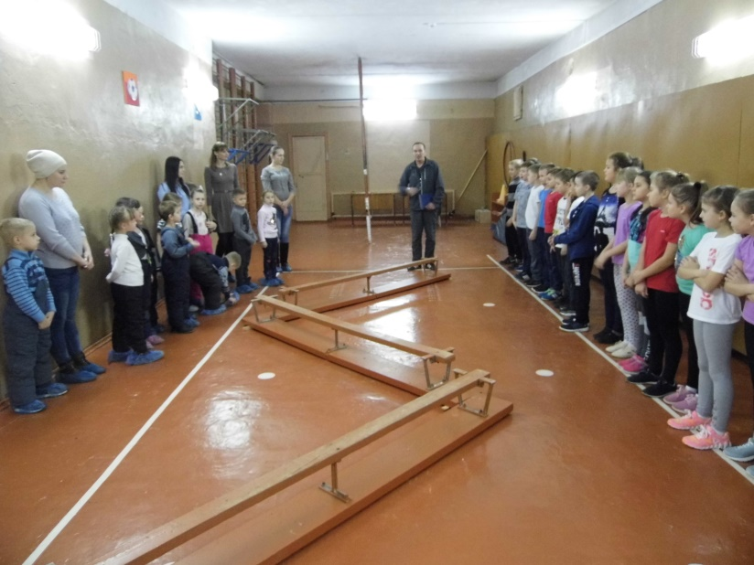
1 ЭТАП: ВСТРЕЧИ С ПРЕДСТАВИТЕЛЯМИ РАЗНЫХ ПРОФЕССИЙ

Slide 16
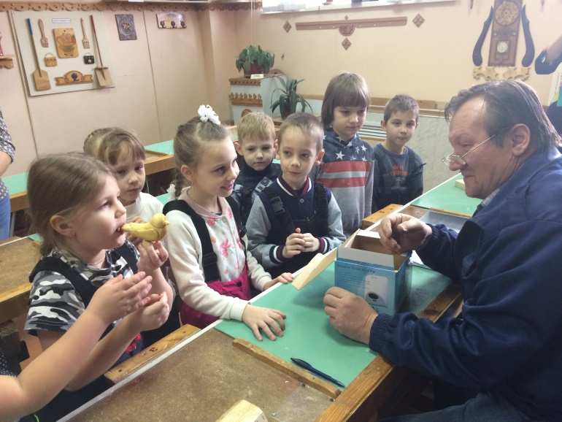
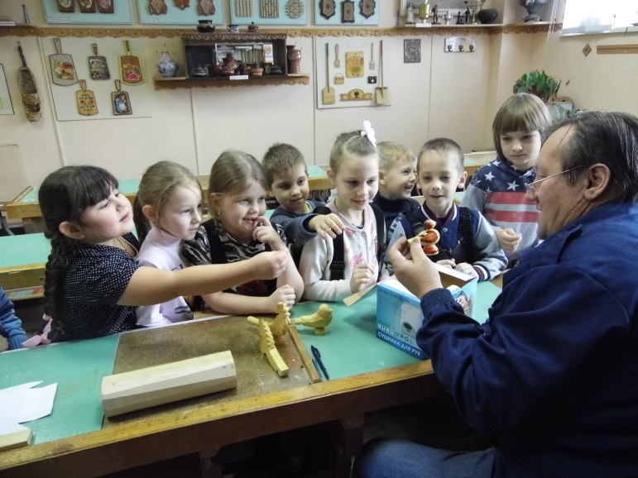
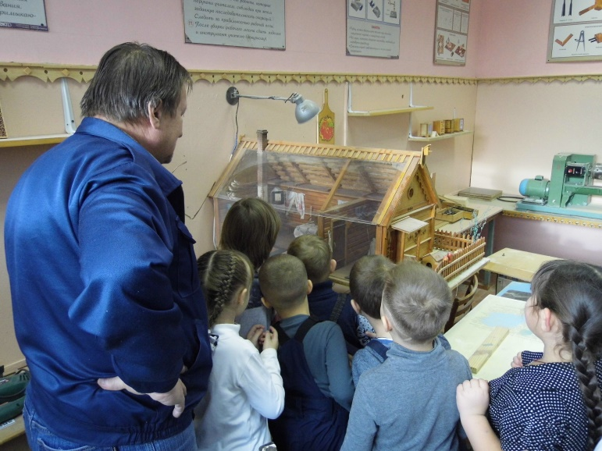
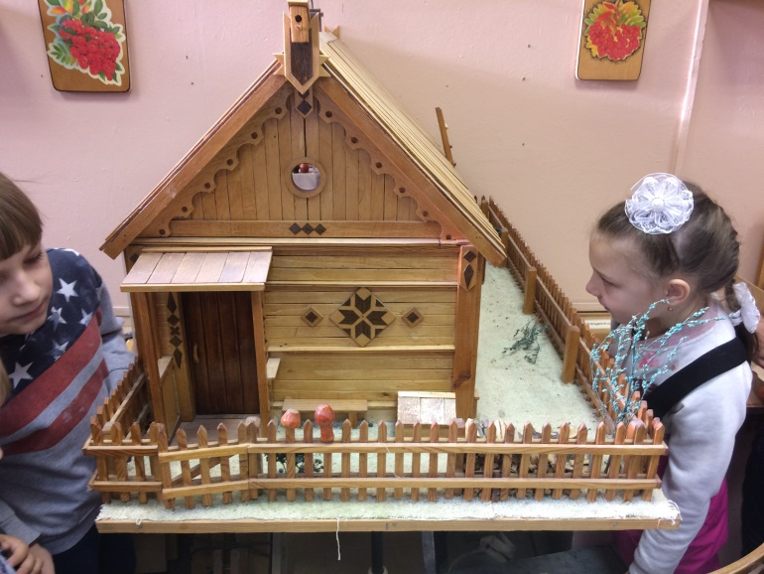
1 ЭТАП: ВСТРЕЧИ С ПРЕДСТАВИТЕЛЯМИ РАЗНЫХ ПРОФЕССИЙ

Slide 17
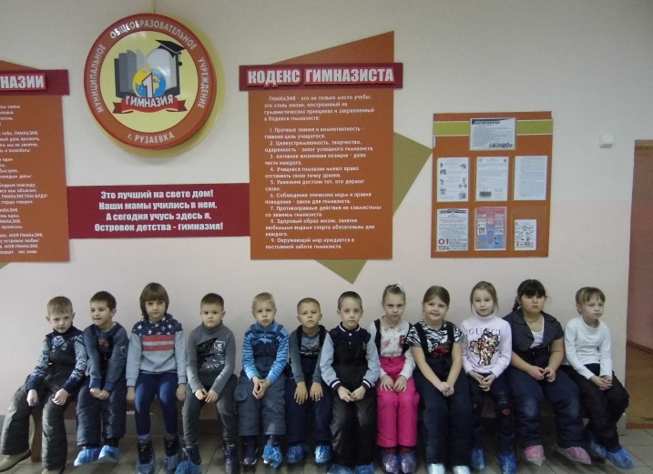
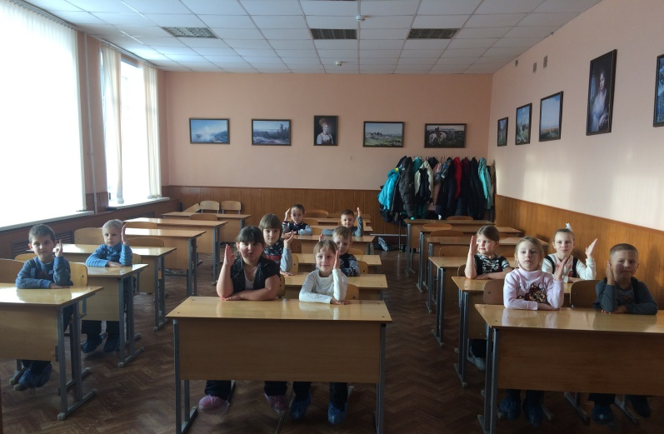
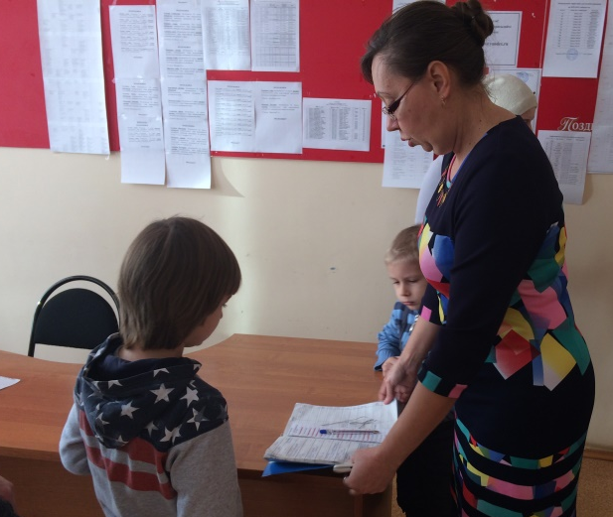
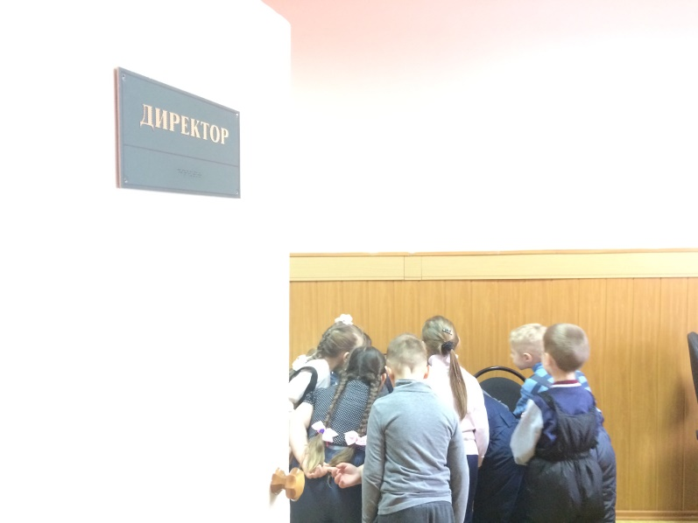
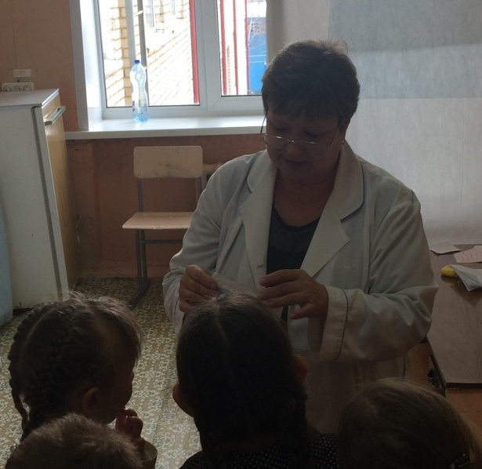
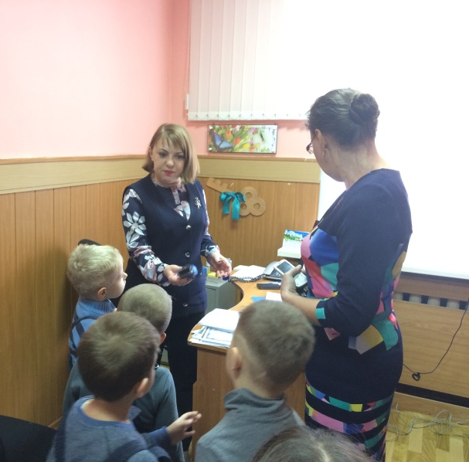
1 ЭТАП: ВСТРЕЧИ С ПРЕДСТАВИТЕЛЯМИ РАЗНЫХ ПРОФЕССИЙ

Slide 18
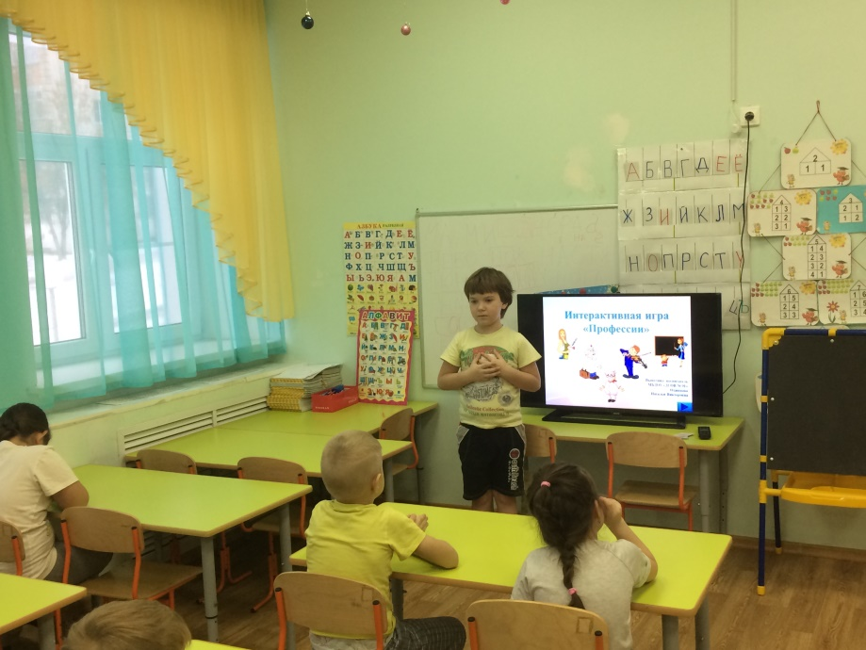
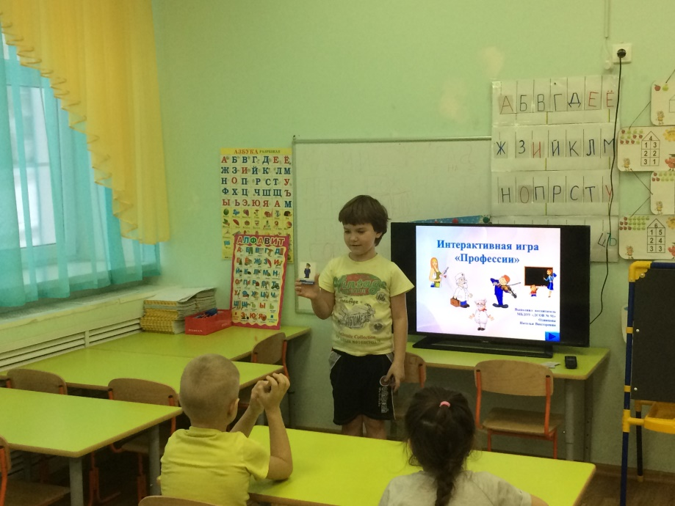
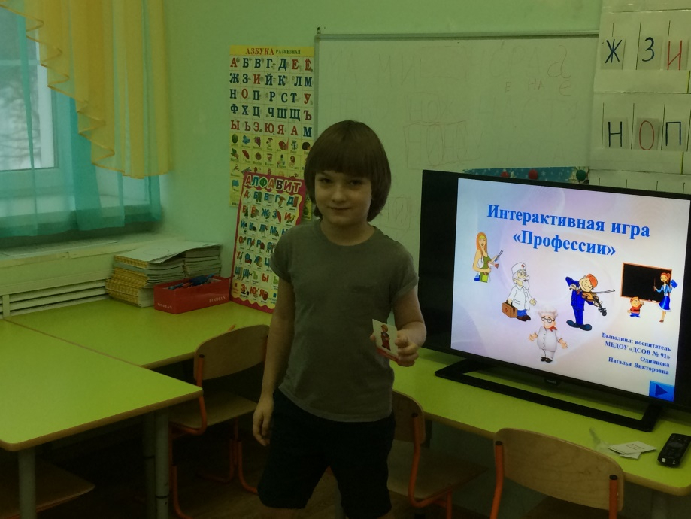
2 ЭТАП: ИНТЕРАКТИВНО-ДИДАКТИЧЕСКИЕ ИГРЫ

Slide 19
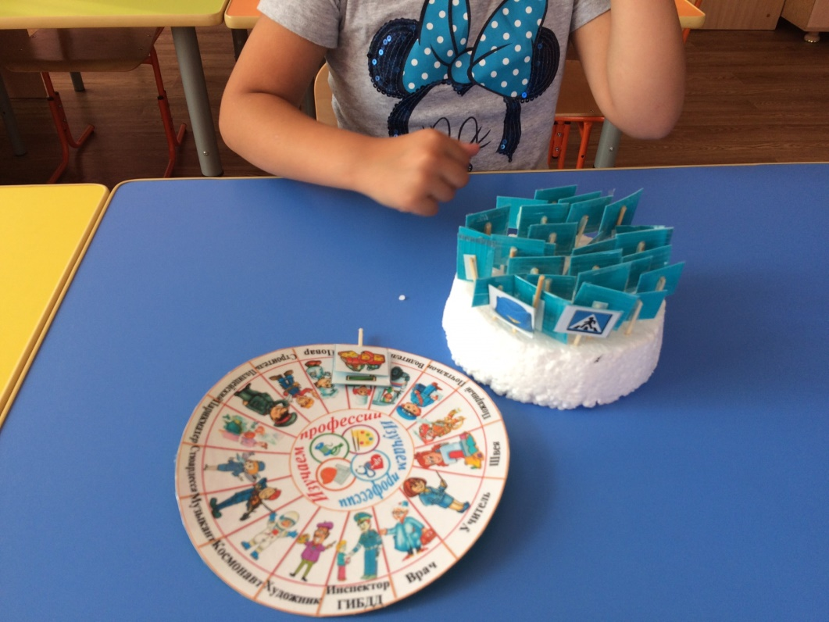
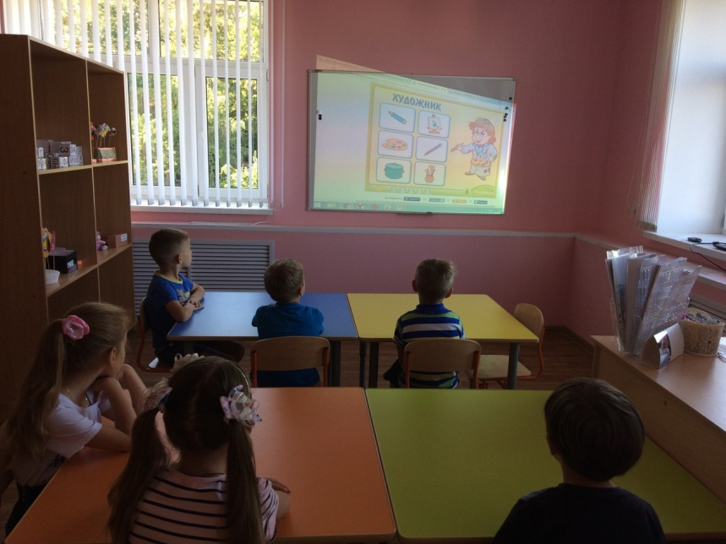
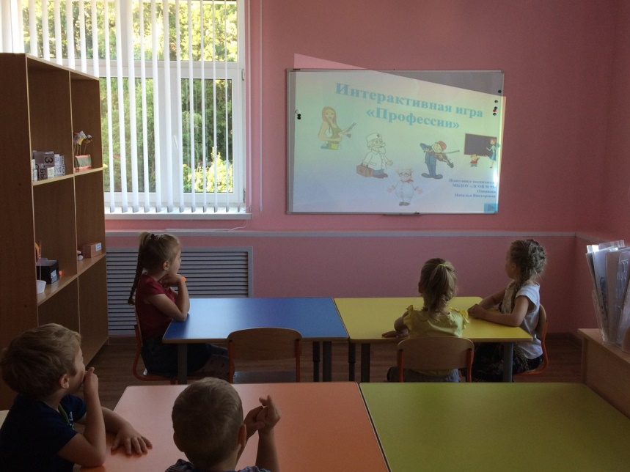
2 ЭТАП: ИНТЕРАКТИВНО-ДИДАКТИЧЕСКИЕ ИГРЫ

Slide 20
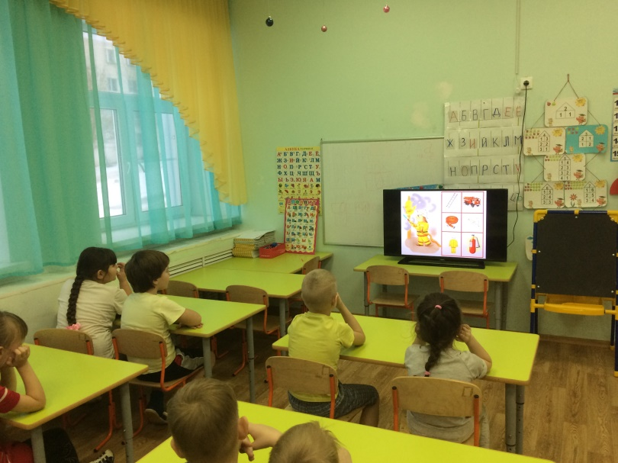
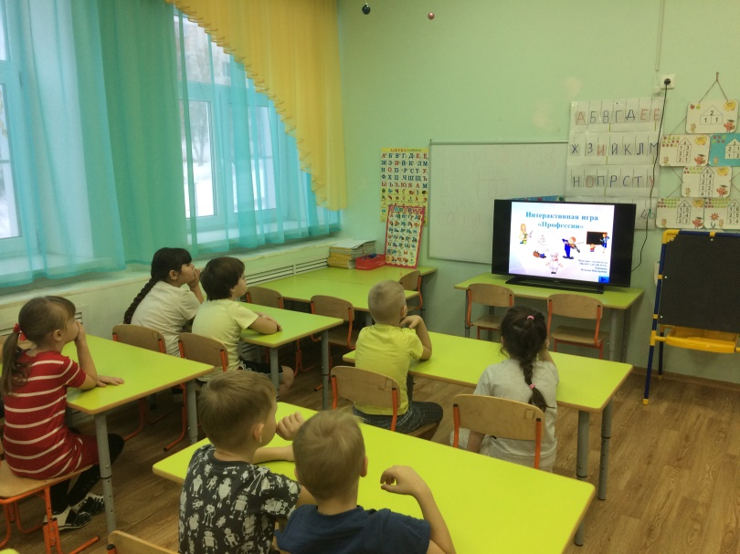
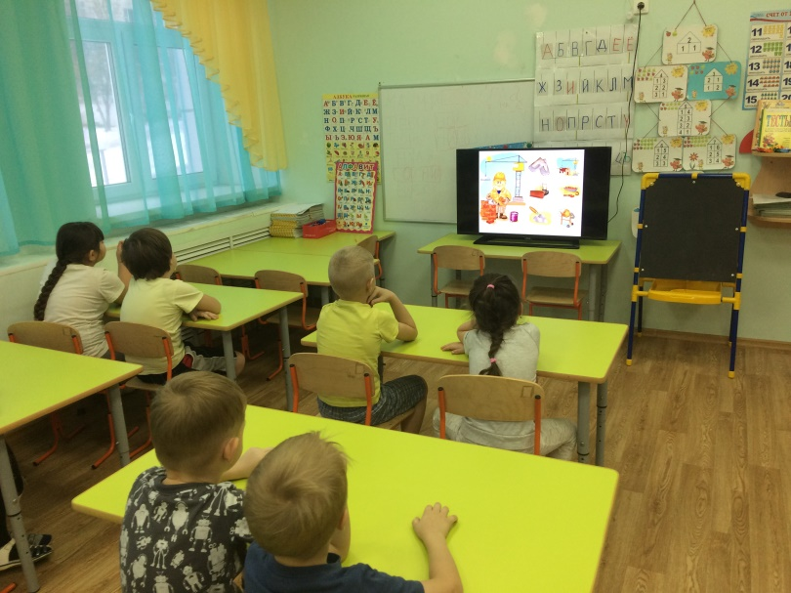
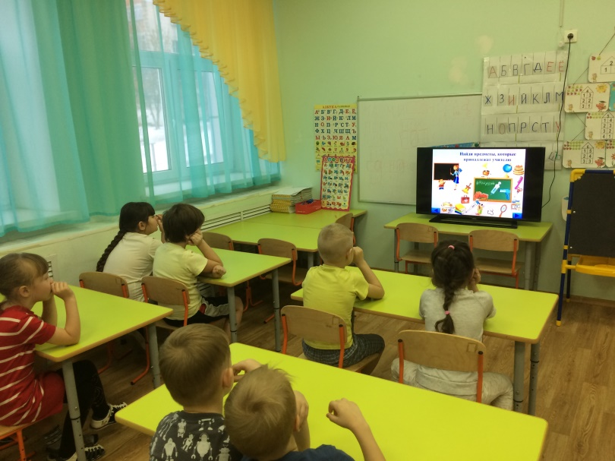
2 ЭТАП: ИНТЕРАКТИВНО-ДИДАКТИЧЕСКИЕ ИГРЫ

Slide 21
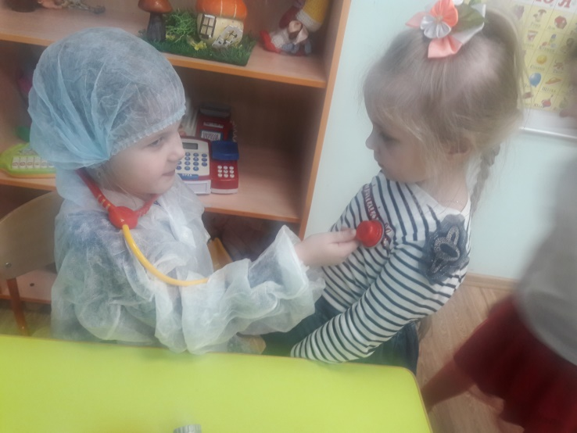
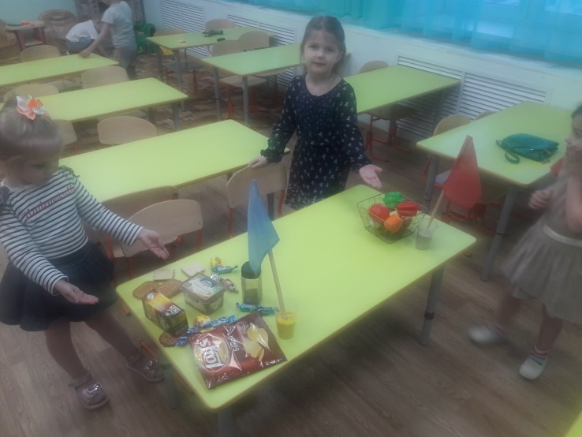
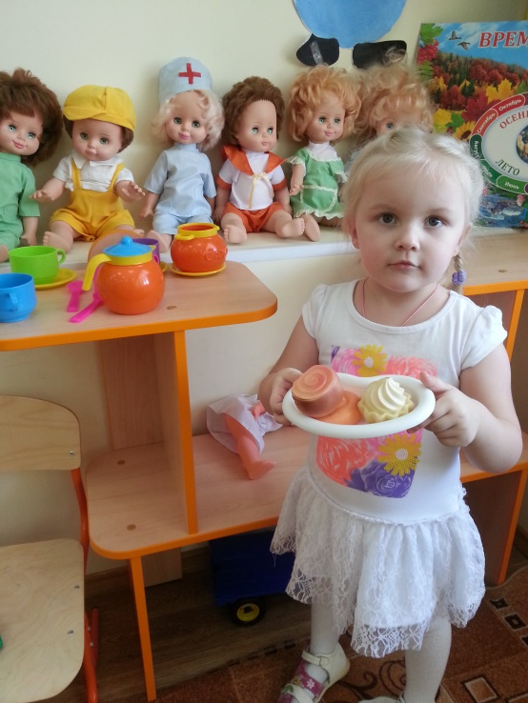
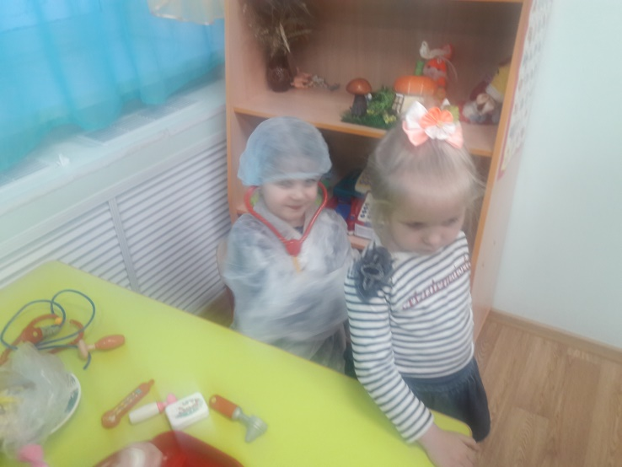
3 ЭТАП: СЮЖЕТНО-РОЛЕВЫЕ ИГРЫ

